Slide 1

Trường THCS Bồ Đề
Tiết 25. Bài 14:
SỐ NGUYÊN TỐ. HỢP SỐ.
BẢNG SỐ NGUYÊN TỐ.
GV thực hiện: Nguyễn Hoài Anh

Slide 2
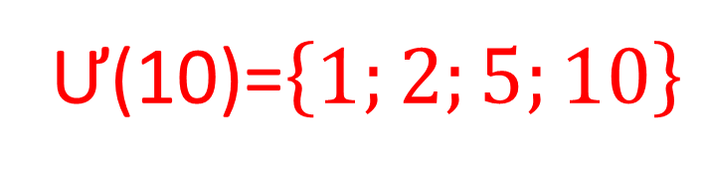
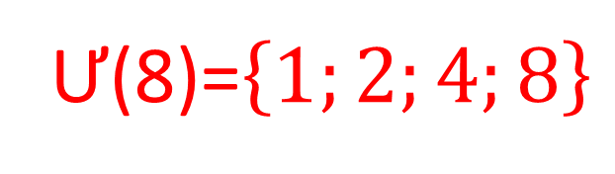
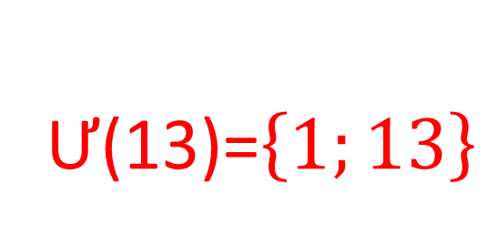
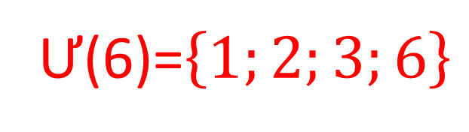
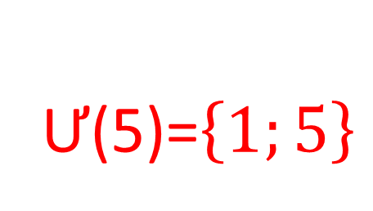
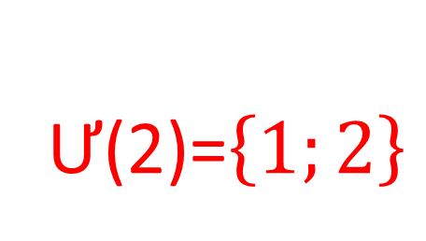
HOẠT ĐỘNG KHỞI ĐỘNG
Tìm Ư( 2),Ư(5), Ư( 13)
Ư( 6), Ư(8),Ư(10)
Ư(2)=$\left\{1;2\right\}$
Ư(5)=$\left\{1;5\right\}$
Ư(6)=$\left\{1;2;3;6\right\}$
Ư(13)=$\left\{1;13\right\}$
Ư(8)=$\left\{1;2;4;8\right\}$
Ư(10)=$\left\{1;2;5;10\right\}$
Số nguyên tố
Hợp số

Slide 3
Tiết 25.Bài 14:Số nguyên tố. Hợp số
Bảng số nguyên tố
1. Số nguyên tố. Hợp số
-Số nguyên tố là số tự nhiên lớn hơn 1, chỉ có hai ước
là 1 và chính nó.
-Hợp số là số tự nhiên lớn hơn 1, có nhiều hơn 2 ước
? Dựa vào phần hoạt động khởi động, cho biết
thế nào là số nguyên tố?Thế nào là hợp số?
VD: Số 2, 3, 5 chỉ có hai ước là 1 và chính nó
nên số 2, 3, 5 là Số nguyên tố.
Số 4 và 6 có nhiều hơn hai ước nên số 4 và 6 là hợp số.
? Trong các số 7,8,9 số nào là số nguyên tố, số nào là
hợp số ? Vì sao?
Chú ý: Số 0 và số 1 không là SNT, cũng không là hợp số.

Slide 4
Bài 115( SGK). Các số sau đây là số nguyên tố hay hợp số:
312; 213; 435; 417; 3311; 67
Giải
Số nguyên tố là : 67 (vì nó chỉ có hai ước là 1 và chính nó)
Hợp số là:
312 ( vì nó có ít nhất ba ước là: 1; 312; 3)
213 ( vì nó có ít nhất ba ước là: 1; 213; 3)
435 ( vì nó có ít nhất ba ước là: 1; 435; 5)
417 ( vì nó có ít nhất ba ước là: 1; 417; 3)
3311( vì nó có ít nhất ba ước là: 1; 3311; 11)

Slide 5
2. Lập bảng các số nguyên tố
Hoạt động nhóm: (5 phút)
Nhóm 1+2: Viết các số nguyên tố từ 2 đến 30
Nhóm 3+4: Viết các số nguyên tố từ 1đến 60

Slide 6
Bảng số tự nhiên không vượt quá 100
4
8
 | 2 | 3 |  | 5 |  | 7
11 |  | 13 |  |  |  | 17 |  | 19
 |  | 23 |  |  |  |  |  | 29
31 |  |  |  |  |  | 37
41 |  | 43 |  |  |  | 47
 |  | 53 |  |  |  |  |  | 59
61 |  |  |  |  |  | 67
71 |  | 73 |  |  |  |  |  | 79
 |  | 83 |  |  |  |  |  | 89
 |  |  |  |  |  | 97
6
9
10
12
14
15
16
18
20
21
22
24
25
26
27
28
30
32
33
34
35
36
38
39
40
42
44
45
46
48
49
50
51
52
54
55
56
57
58
60
62
63
64
65
66
68
69
70
72
74
75
76
77
78
80
81
82
84
85
86
87
88
90
91
92
93
94
95
96
98
99
100

Slide 7
Bµi 116 (SGK-47)
Gäi P lµ tËp hîp c¸c sè nguyªn tè.
§iÒn kÝ hiÖu
vµo chç trèng (…) cho ®óng:
83 ….. P ; 91 ..... P
15 ….. P ; P ….. N

Slide 8
Hãy điền chữ cái tương ứng với số tìm được vào trong ô chữ
TRÒ CHƠI Ô CHỮ
Ơ
R
A
T
Ô
X
T
E
N
11 | 9 | 10 | 2 | 5 | 0 | 2 | 3 | 7
T : Số nguyên tố nhỏ nhất
R : Hợp số lớn nhất có một chữ số
Ô : Số nguyên tố lẻ là ước của 10
Ơ : Số nguyên tố nhỏ nhất có hai chữ số
E : Số nguyên tố lẻ bé nhất
X : Số không là số nguyên tố và cũng không là hợp số
A : Hợp số nhỏ nhất có hai chữ số
N : Số nguyên tố lớn nhất có một chữ số

Slide 9
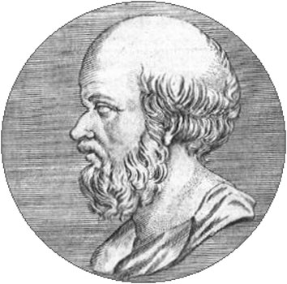
Sàng Ơratôxten
Một trong những phương pháp cổ nhất để lập bảng các số nguyên tố từ bảng các số tự nhiên do nhà Toán học cổ Hi Lạp
Ơratôxten(Ératosthène) (276 – 194 trước Công nguyên) đề ra. Trong cách làm trên, các hợp số được sàng lọc đi, các số nguyên tố được giữ lại. Nhà toán học Ơratôxten đã viết các số trên giấy cỏ sậy căng trên một cái khung rồi dùi thủng các hợp số.Bảng số nguyên tố còn lại giống như một cái sàng và được gọi là sàng Ơratôxten

Slide 10
BẢNG SỐ NGUYÊN TỐ (nhỏ hơn 1000)
2 | 79 | 191 | 311 | 439 | 577 | 709 | 857
3 | 83 | 193 | 313 | 443 | 587 | 719 | 859
5 | 89 | 197 | 317 | 449 | 593 | 727 | 863
7 | 97 | 199 | 331 | 457 | 599 | 733 | 877
11 | 101 | 211 | 337 | 461 | 601 | 739 | 881
13 | 103 | 223 | 347 | 463 | 607 | 743 | 883
17 | 107 | 227 | 349 | 467 | 613 | 751 | 887
19 | 109 | 229 | 353 | 479 | 617 | 757 | 907
23 | 113 | 233 | 359 | 487 | 619 | 761 | 911
29 | 127 | 239 | 367 | 491 | 631 | 769 | 919
31 | 131 | 241 | 373 | 499 | 641 | 773 | 929
37 | 137 | 251 | 379 | 503 | 643 | 787 | 937
41 | 139 | 257 | 383 | 509 | 647 | 797 | 941
43 | 149 | 263 | 389 | 521 | 653 | 809 | 947
47 | 151 | 269 | 397 | 523 | 659 | 811 | 953
53 | 157 | 271 | 401 | 541 | 661 | 821 | 967
59 | 163 | 277 | 409 | 547 | 673 | 823 | 971
61 | 167 | 281 | 419 | 557 | 677 | 827 | 977
67 | 173 | 283 | 421 | 563 | 683 | 829 | 983
71 | 179 | 293 | 431 | 569 | 691 | 839 | 991
73 | 181 | 307 | 433 | 571 | 701 | 853 | 997

Slide 11
Bài tập
Bài tập 118 trang 47 SGK
Tổng (hiệu) sau là số nguyên tố hay hợp số ?
a) 3 . 4 . 5 + 6 . 7 c) 3 . 5 . 7 + 11 . 13 . 17
b) 7 . 9 . 11 . 13 – 2 . 3 . 4 . 7 d) 16354 + 67541
Trả lời :
nên 3 .4 .5 + 6 . 7 là hợp số

